Slide 1
10 ЛУЧШИХ МЯСНЫХ РЕЦЕПТОВ
Для дачного тандыра с граммовками и пошаговыми инструкциями

Slide 2
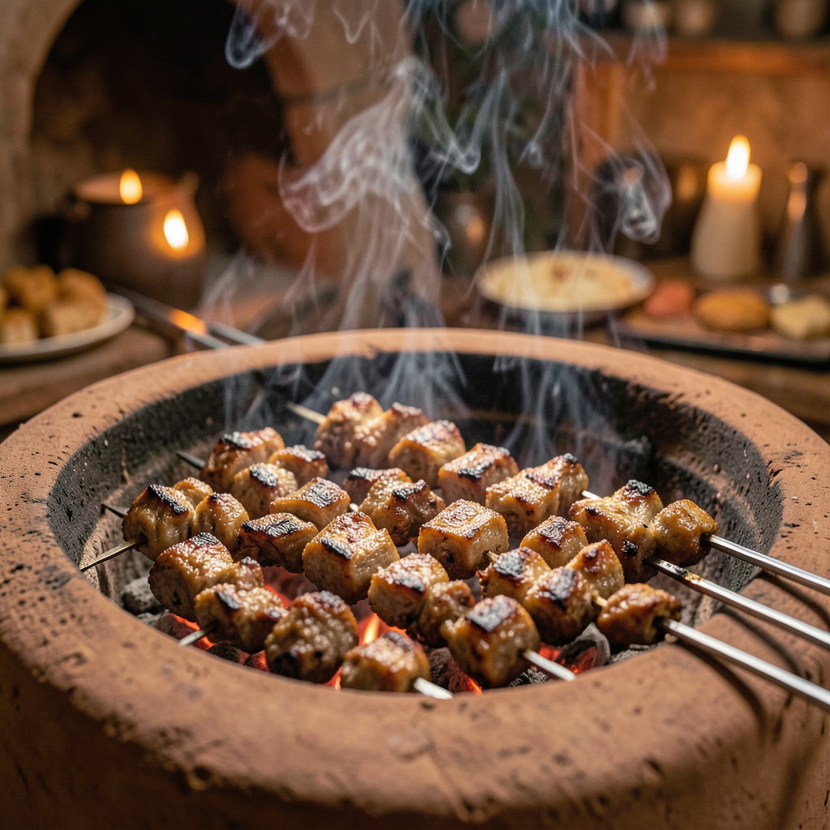
1
Классический шашлык из баранины
⏱ 12-15 минут | 🔥 250-280°C
Ингредиенты:
• Баранина (шея или корейка) — 1.5 кг
• Лук репчатый — 500 г
• Вино красное сухое — 200 мл
• Лимонный сок — 2 ст.л.
• Соль — 1.5 ст.л.
• Перец черный молотый — 1 ч.л.
• Зира молотая — 1 ч.л.
• Кинза свежая — 1 пучок
Приготовление:
1. Нарежьте мясо кубиками по 50-60 г
2. Лук нарежьте полукольцами, разомните руками
3. Смешайте мясо, лук, вино, сок лимона и специи
4. Маринуйте 4-6 часов в холодильнике
5. Нанижите на шампуры, оставляя зазоры
6. Жарьте в тандыре 12-15 минут, периодически поворачивая

Slide 3
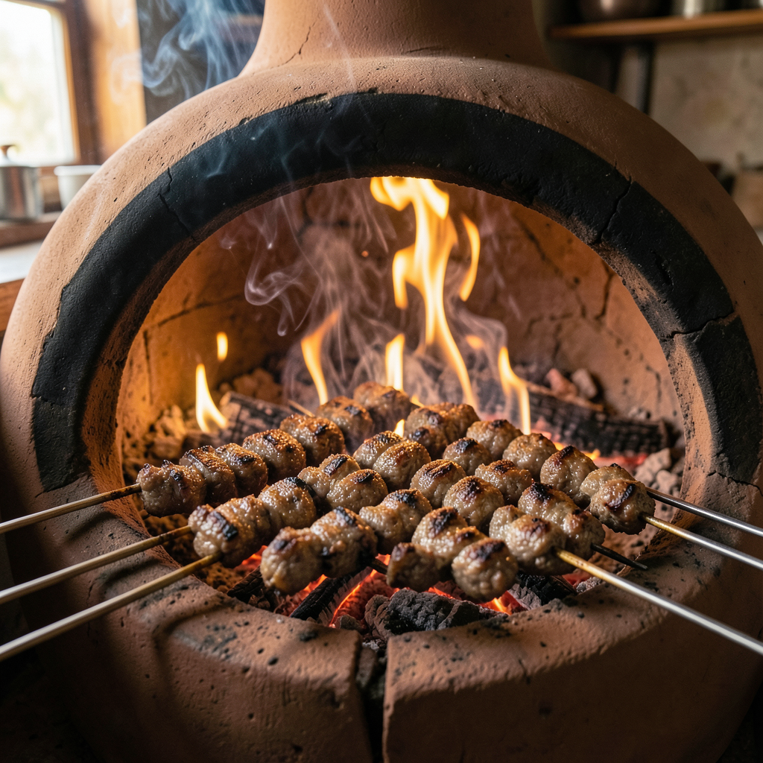
2
Люля-кебаб из баранины
⏱ 10-12 минут | 🔥 280-300°C
Ингредиенты:
• Баранина (фарш жирный) — 1 кг
• Лук репчатый — 300 г
• Чеснок — 4 зубчика
• Свежий укроп — 50 г
• Петрушка — 50 г
• Соль — 1 ст.л.
• Перец черный — 1 ч.л.
• Зира — 0.5 ч.л.
• Шампуры широкие — 6 шт.
Приготовление:
1. Пропустите мясо и лук через мясорубку 2 раза
2. Добавьте мелко нарезанную зелень и чеснок
3. Вбейте в фарш специи, вымешивайте 10 минут
4. Смочите руки водой, наденьте фарш на шампуры
5. Сделайте продольные бороздки ножом
6. Жарьте в тандыре 10-12 минут до румяной корочки

Slide 4
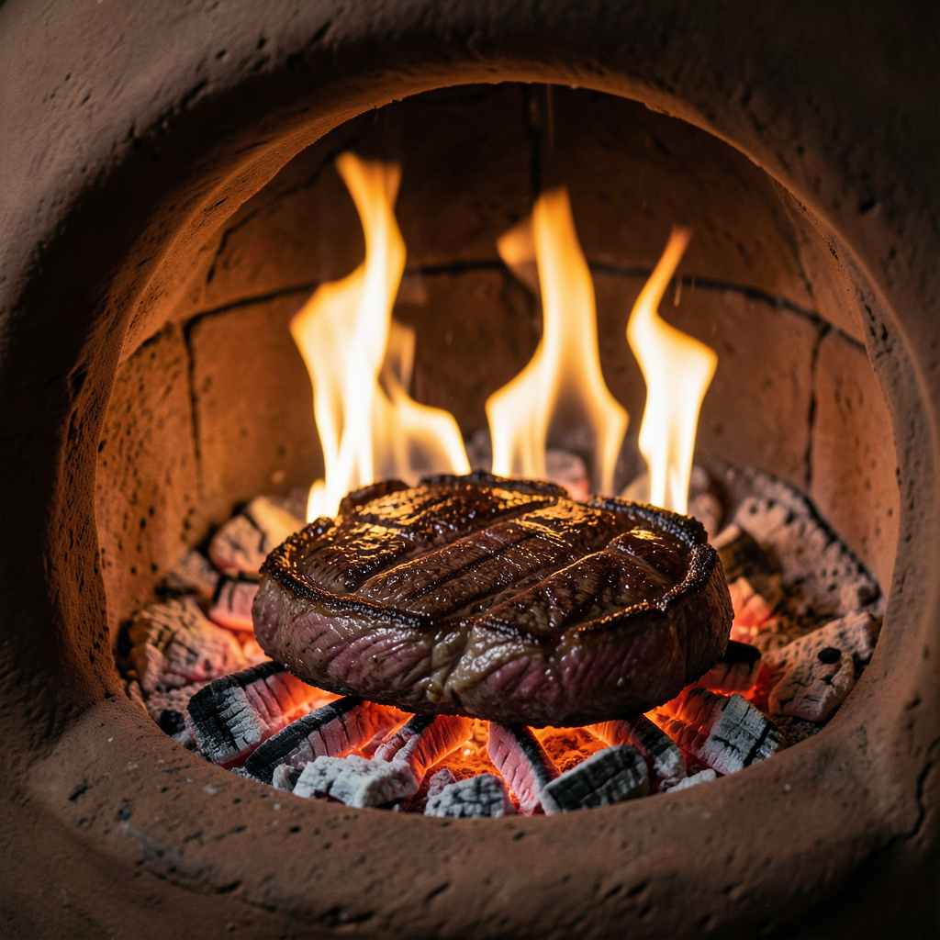
3
Рибай стейк в тандыре
⏱ 12-16 минут | 🔥 300-320°C
Ингредиенты:
• Рибай (мраморная говядина) — 800 г (2 стейка по 400 г)
• Соль крупная — 2 ч.л.
• Перец черный свежемолотый — 1 ч.л.
• Чеснок сушеный — 0.5 ч.л.
• Розмарин свежий — 2 веточки
• Масло оливковое — 2 ст.л.
• Сливочное масло — 50 г
Приготовление:
1. Достаньте стейки из холодильника за 1 час
2. Обсушите бумажным полотенцем
3. Смешайте соль, перец, чеснок, натрите стейки
4. Смажьте оливковым маслом, добавьте розмарин
5. Жарьте в тандыре 6-8 минут на сторону (medium rare)
6. Дайте отдохнуть 5 минут под фольгой со сливочным маслом

Slide 5
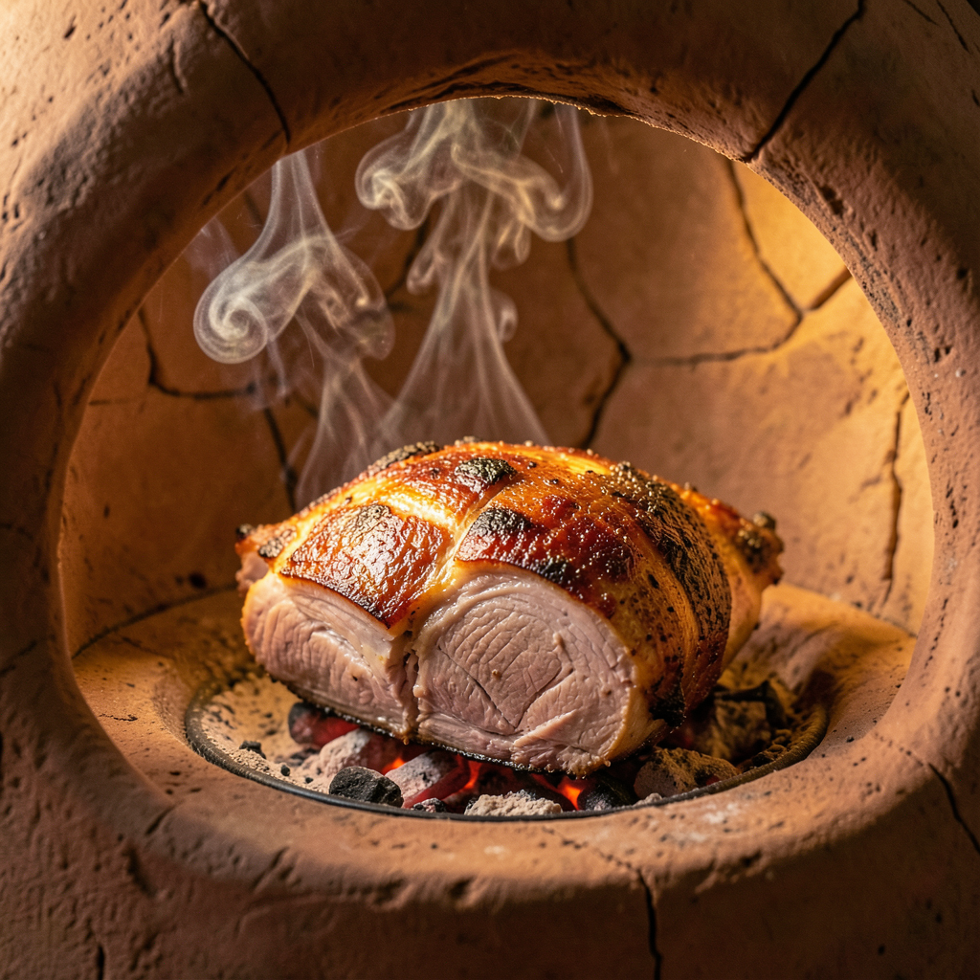
4
Свиная рулька в тандыре
⏱ 2.5-3 часа | 🔥 180-200°C
Ингредиенты:
• Свиная рулька (весом 1.2-1.5 кг) — 1 шт.
• Пиво светлое — 500 мл
• Чеснок — 1 головка
• Горчица дижонская — 2 ст.л.
• Мед — 2 ст.л.
• Соль — 2 ст.л.
• Перец черный — 1 ч.л.
• Тмин — 1 ч.л.
• Лавровый лист — 3 шт.
Приготовление:
1. Замаринуйте рульку в пиве с лавром 12 часов
2. Сделайте надрезы, вставьте чеснок
3. Смешайте горчицу, мед, соль, перец, тмин
4. Натрите рульку со всех сторон
5. Заверните в фольгу, положите на противень
6. Жарьте в тандыре 2.5-3 часа, снимая фольгу на последние 30 минут

Slide 6
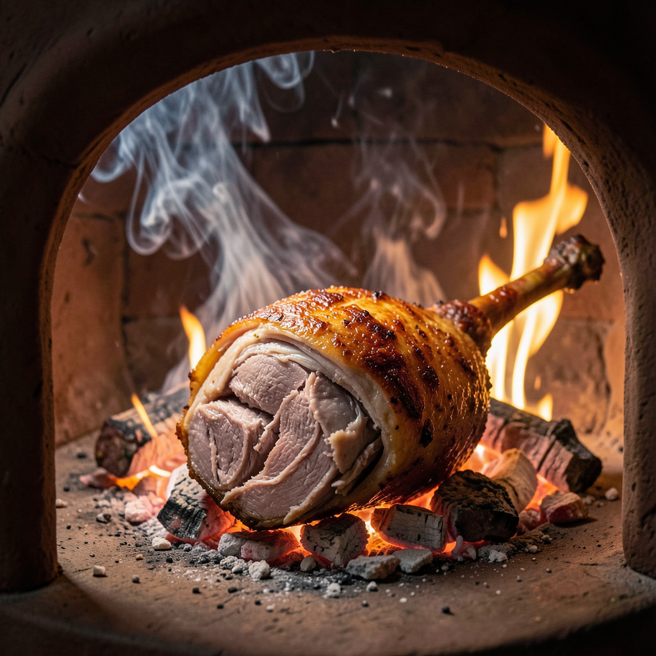
5
Баранья нога на кости
⏱ 2.5-3 часа | 🔥 170-190°C
Ингредиенты:
• Баранья нога (весом 1.5-2 кг) — 1 шт.
• Чеснок — 6 зубчиков
• Розмарин — 4 веточки
• Тимьян — 3 веточки
• Оливковое масло — 100 мл
• Лимонный сок — 3 ст.л.
• Соль — 2 ст.л.
• Перец черный — 1.5 ч.л.
• Белое вино — 200 мл
Приготовление:
1. Сделайте глубокие проколы ножом по всей ноге
2. Вставьте в проколы чеснок и листья розмарина
3. Смешайте масло, лимонный сок, соль, перец
4. Натрите ногу маринадом, оставьте на 6-8 часов
5. Поставьте на решетку, подлейте вино в поддон
6. Жарьте в тандыре 2.5-3 часа, поливая соком каждые 30 минут

Slide 7
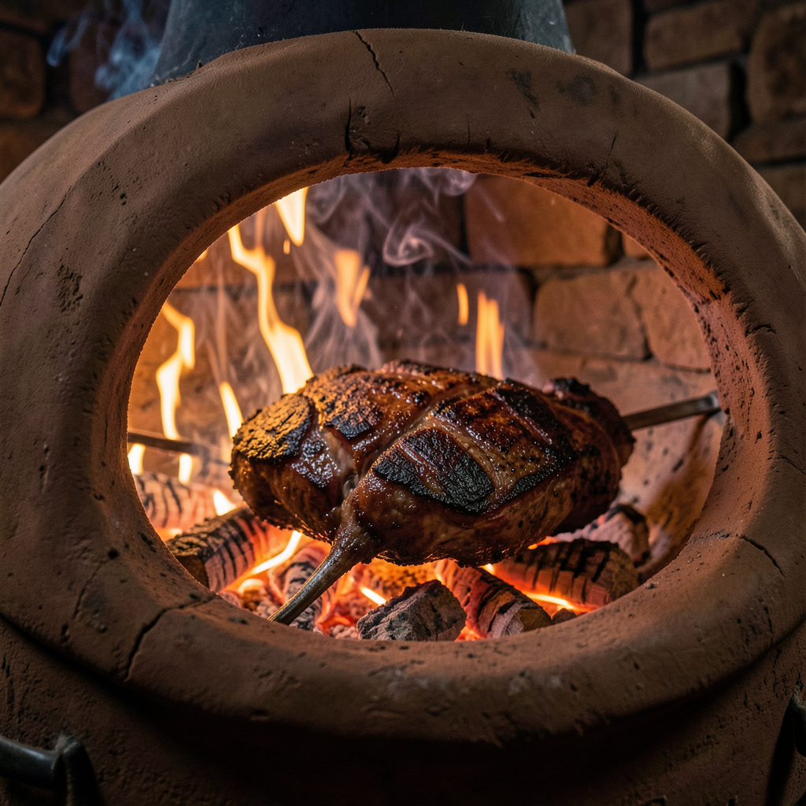
6
Кабан в тандыре (дичь)
⏱ 20-25 минут | 🔥 220-250°C
Ингредиенты:
• Мясо кабана (окорок) — 1.5 кг
• Лук — 400 г
• Уксус яблочный — 100 мл
• Вода — 300 мл
• Лавровый лист — 4 шт.
• Душистый перец — 6 горошин
• Чеснок — 5 зубчиков
• Соль — 2 ст.л.
• Черный перец — 1 ч.л.
• Майоран — 1 ч.л.
Приготовление:
1. Замочите мясо в маринаде из уксуса, воды, специй на 12 часов
2. Нарежьте мясо крупными кусками по 150 г
3. Нанижите на шампуры, чередуя с луком
4. Обваляйте в смеси соли, перца, майорана
5. Жарьте в тандыре 20-25 минут
6. Подавайте с маринованным луком и красным вином

Slide 8
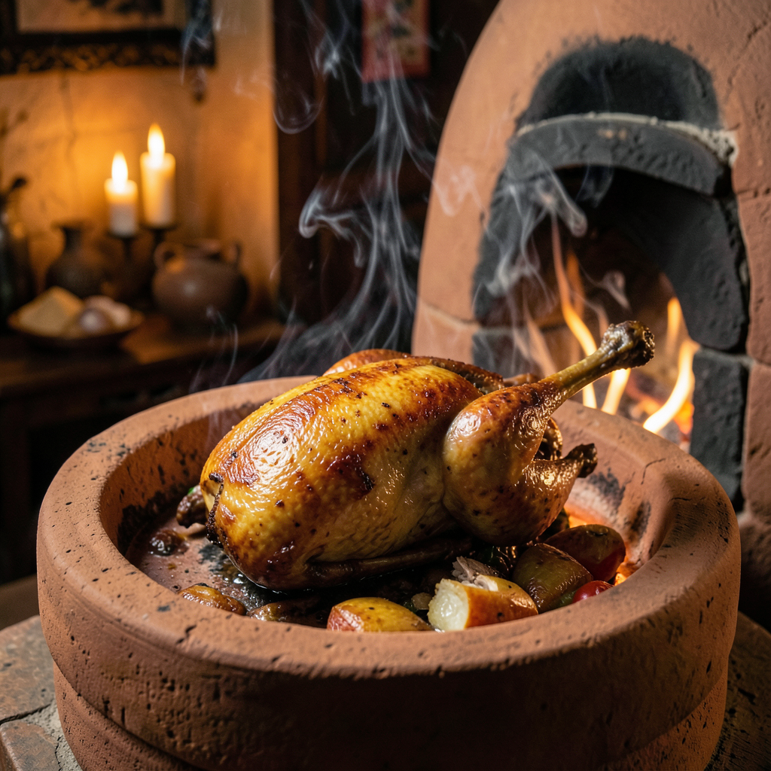
7
Утка с яблоками в тандыре
⏱ 1.5-2 часа | 🔥 180-200°C
Ингредиенты:
• Утка тушка (весом 2-2.5 кг) — 1 шт.
• Яблоки кисло-сладкие — 4 шт.
• Апельсин — 1 шт.
• Мед — 3 ст.л.
• Соевый соус — 2 ст.л.
• Имбирь свежий — 30 г
• Чеснок — 4 зубчика
• Пятиспециевая смесь — 1 ч.л.
• Соль — 1.5 ст.л.
Приготовление:
1. Ошпарьте утку кипятком, обсушите
2. Смешайте мед, соевый соус, тертый имбирь
3. Натрите утку внутри и снаружи, оставьте на 4 часа
4. Нарежьте яблоки и апельсин дольками
5. Начините утку фруктами, зашейте или скрепите зубочистками
6. Жарьте в тандыре 1.5-2 часа, поливая вытопившимся жиром

Slide 9
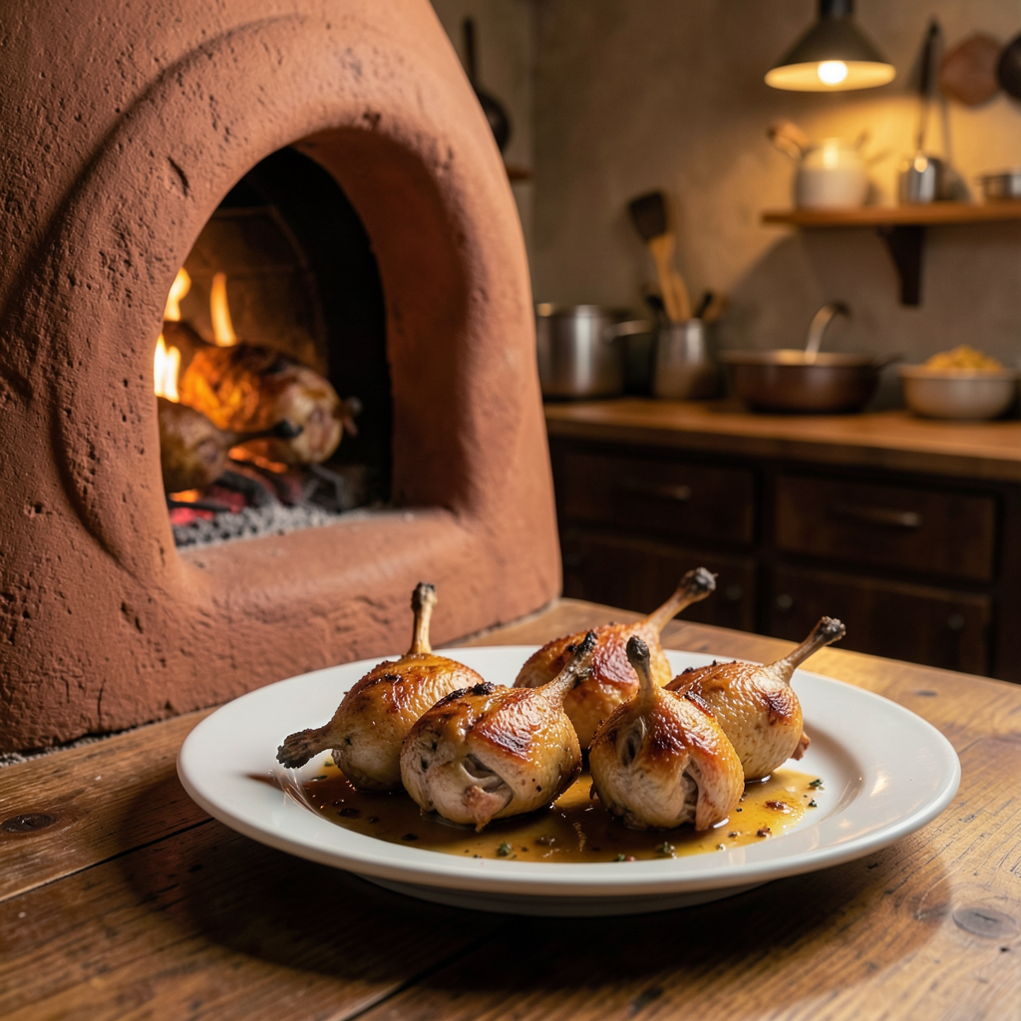
8
Перепела на шампурах
⏱ 12-15 минут | 🔥 250-280°C
Ингредиенты:
• Перепела потрошеные — 10 шт.
• Лимон — 2 шт.
• Чеснок — 5 зубчиков
• Оливковое масло — 50 мл
• Соль — 1 ст.л.
• Перец черный — 1 ч.л.
• Паприка копченая — 1 ч.л.
• Розмарин — 3 веточки
Приготовление:
1. Замаринуйте перепелов в смеси сока лимона, масла, специй на 2 часа
2. Сделайте надрезы на грудках
3. Вставьте в каждого по веточке розмарина и дольке лимона
4. Нанижите на шампуры по 2-3 перепела
5. Жарьте в тандыре 12-15 минут
6. Подавайте с лимоном и свежей зеленью

Slide 10
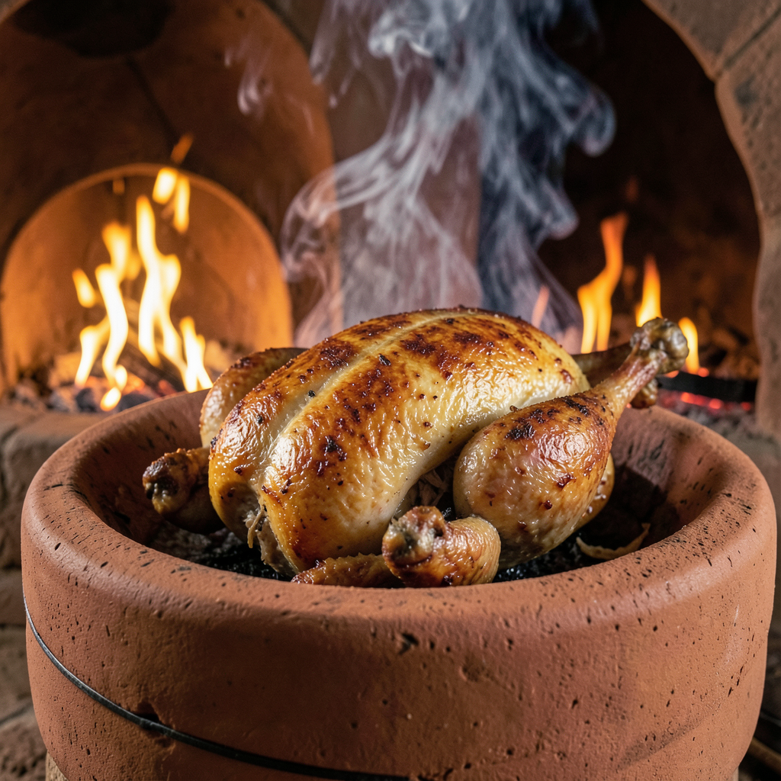
9
Цыпленок табака в тандыре
⏱ 40-50 минут | 🔥 200-220°C
Ингредиенты:
• Цыпленок домашний (весом 800-900 г) — 1 шт.
• Сметана жирная — 200 г
• Чеснок — 6 зубчиков
• Хмели-сунели — 1 ст.л.
• Кинза — 1 пучок
• Соль — 1.5 ст.л.
• Перец черный — 1 ч.л.
• Масло сливочное — 50 г
• Лимон — 0.5 шт.
Приготовление:
1. Разрежьте цыпленка вдоль грудки, раздавите
2. Смешайте сметану, давленый чеснок, специи
3. Натрите цыпленка маринадом со всех сторон
4. Маринуйте 3-4 часа в холодильнике
5. Положите на решетку грудкой вниз, сверху кусочки масла
6. Жарьте в тандыре 40-50 минут до золотистой корочки

Slide 11
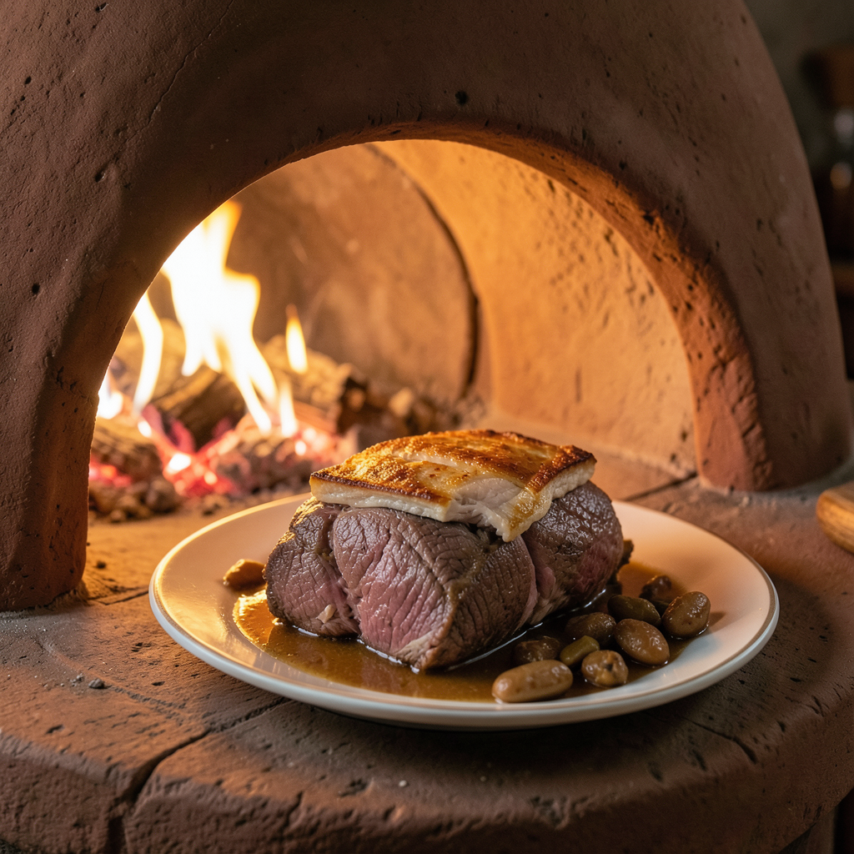
10
Телятина с овощами в тандыре
⏱ 15-18 минут | 🔥 240-270°C
Ингредиенты:
• Телятина (вырезка или лопатка) — 1 кг
• Баклажаны — 2 шт.
• Перец болгарский — 3 шт.
• Помидоры — 4 шт.
• Лук красный — 2 шт.
• Чеснок — 4 зубчика
• Базилик свежий — 1 пучок
• Оливковое масло — 80 мл
• Соль — 1.5 ст.л.
• Бальзамический уксус — 2 ст.л.
Приготовление:
1. Нарежьте телятину кусками по 80-100 г
2. Нарежьте овощи крупными кусками
3. Смешайте масло, уксус, давленый чеснок, соль
4. Маринуйте мясо и овощи отдельно по 2 часа
5. Нанижите на шампуры, чередуя мясо и овощи
6. Жарьте в тандыре 15-18 минут, подавайте с базиликом

Slide 12
Приятного аппетита!
Дачный тандыр — секрет настоящего вкуса

